Slide 1
国の医療政策の方向性について
株式会社恒和薬品セミナ
平成２５年 ２月
有限会社メディカルサポートシステムズ
認定医業経営ｺﾝｻﾙﾀﾝﾄ 第5590号
細 谷 邦 夫

Slide 2
２０２５年に向けた方向性

Slide 3
診療所の準備
平成２４年度診療報酬改定の概要
医科における重点配分（４７００億円）
  Ⅰ 負担の大きな医療従事者の負担軽減
    今後とも急性期医療等を適切に提供し続けるため、病院勤務医をはじめとした医療従事者の負担軽減を講じる（１２００億円）
  Ⅱ 医療と介護等との機能分化や円滑な連携、在宅医療の充実
    今回改定は、医療と介護との同時改定であり、超高齢社会に向けて、急性期から在宅、介護まで切れ目のない包括的なサービスを提供する（１５００億円）
  Ⅲ がん治療、認知症治療などの医療技術の進歩の促進と導入
    日々進化する医療技術を遅滞なく国民皆が受けることができるよう、医療技術の進歩の促進と導入に取り組む（２０００億円）
歯科における重点配分（５００億円）
調剤における重点配分（３００億円）

Slide 4
診療所の準備
医療と介護を考える上でのキーワード
平成３７年（２０２５年）
  誰も見たことの無い超高齢社会
  年間死亡者数の３／４が後期高齢者？
  今回の改定は、２０２５年に向けた第一歩
    社会保障・税一体改革成案の確実な実現に向けた最初の一歩
    ２０２５年のあるべき医療・介護の姿を念頭に置いた取り組み
    入院基本料は「看護配置主体」から「看護必要度」を基準に
    （平成24年7月18日 中医協診療報酬基本問題小委）
今回の改定で多用される用語
  看取り
  円滑な退院

Slide 5
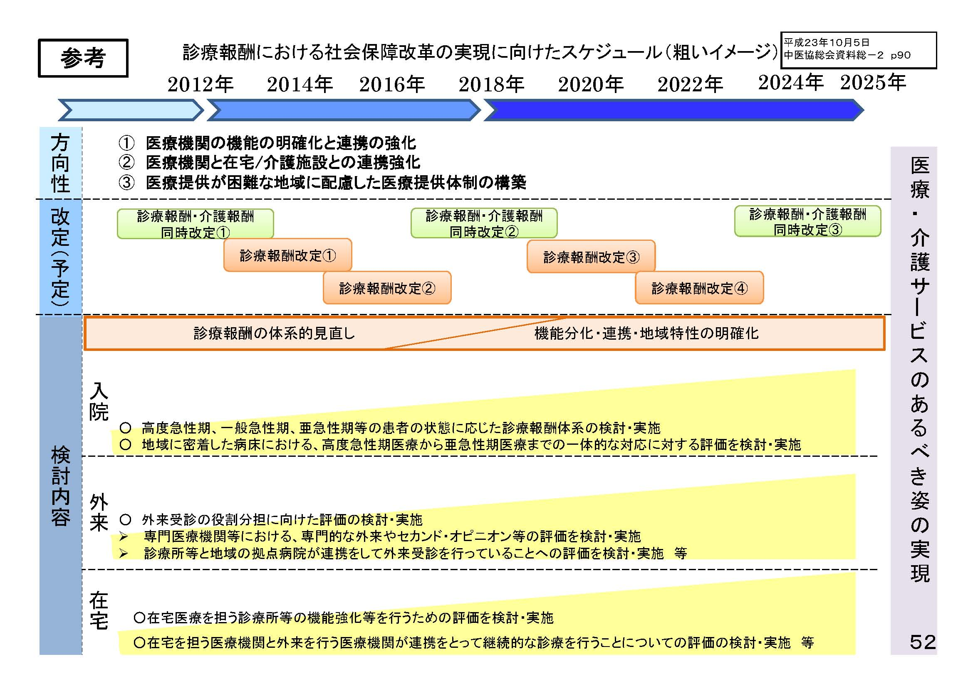
診療報酬改定の方向性
医療と介護を考える上でのキーワード
5
平成２４年２月１０日 厚生労働省保険局医療課資料
Notes:
5

Slide 6
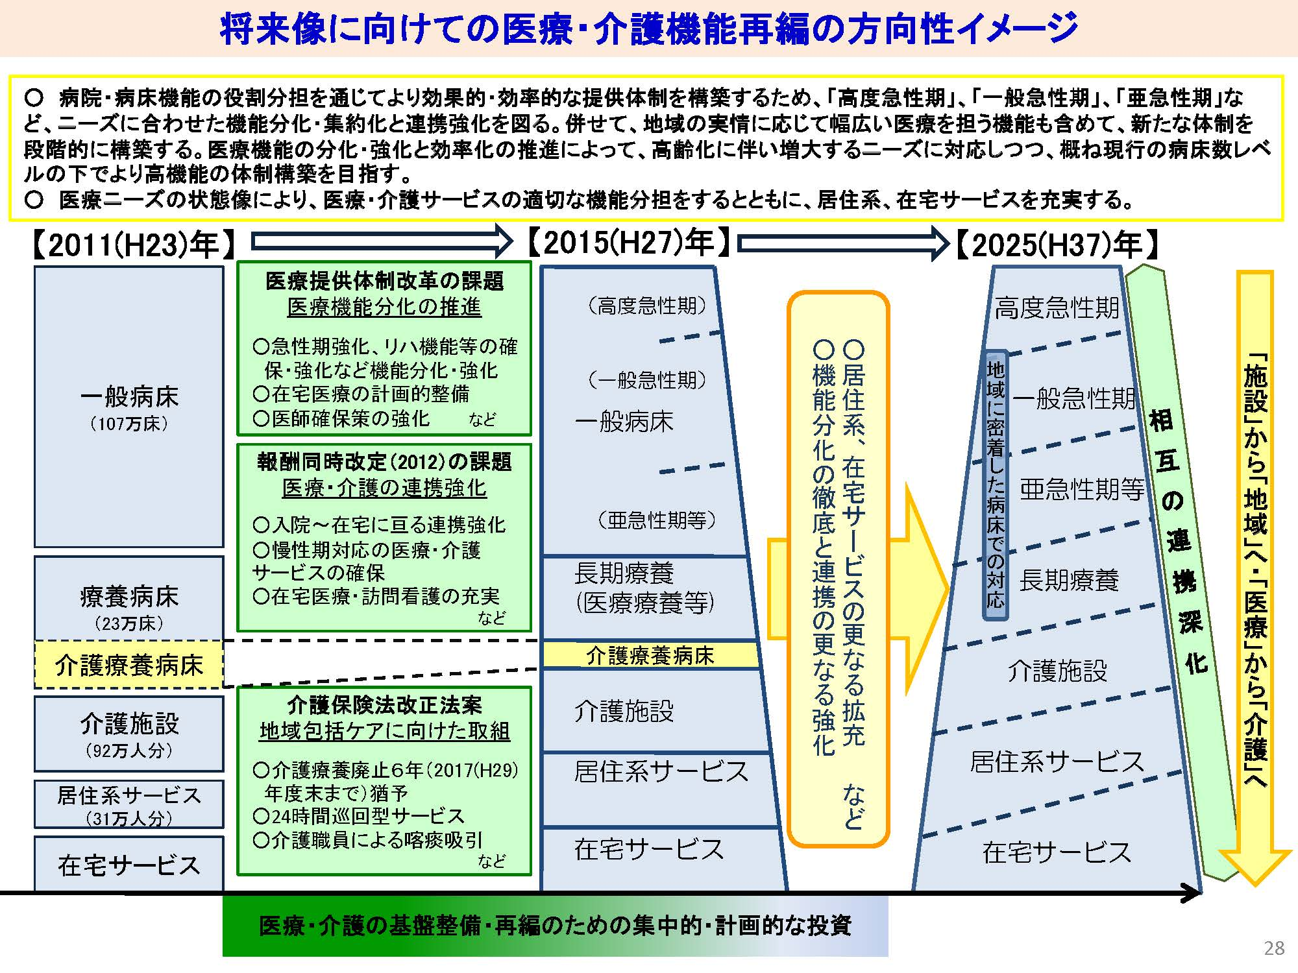
在 宅 医 療 料
機能強化型在支診・在支病の展望１

Slide 7
介護報酬改定の基本方針
診療所の準備
地域包括ケアシステムの基盤強化
  高齢者の自立支援に重点を置いた在宅・居住系サービス
  要介護度が高い高齢者や医療ニーズの高い高齢者に対応した在宅・居宅系サービス
医療と介護の役割分担・連携強化
  在宅生活時の医療機能の強化に向けた、新サービスの創設及び訪問看護、リハビリテーションの充実並びに看取りへの対応強化
  介護施設に於ける医療ニーズへの対応
  入退院時に於ける医療機関と介護サービス事業者との連携促進

Slide 8
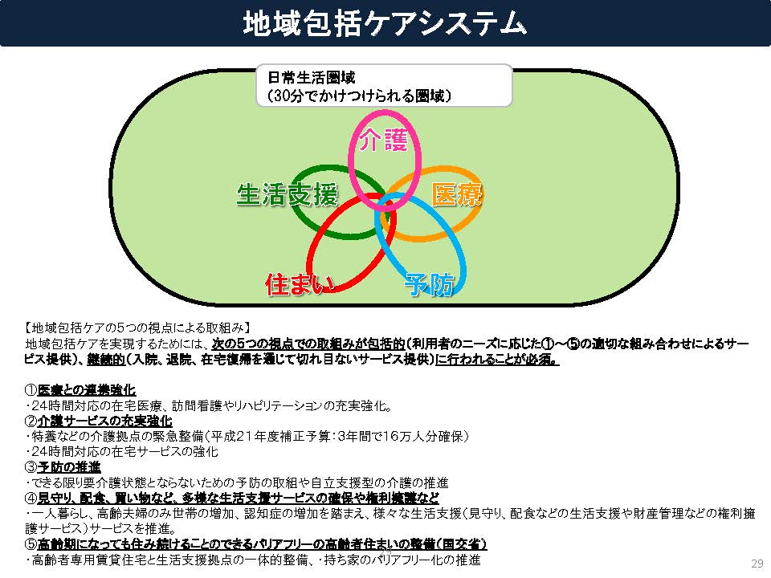
在 宅 医 療 料
機能強化型在支診・在支病の展望１

Slide 9
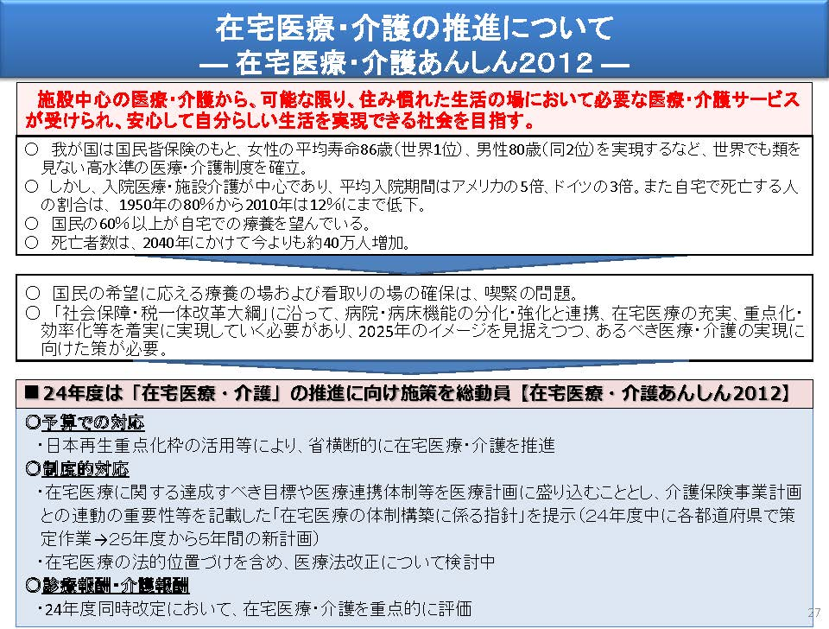
在 宅 医 療 料
機能強化型在支診・在支病の展望１

Slide 10
診療所の準備
地域包括ケアシステムの例（京都府）
４つの領域を充実強化
  〈在宅医療サービス〉かかりつけ医、訪問看護ステーション等を充実
  〈在宅医療サービスのバックアップ体制〉地域包括ケア支援病院（仮称）の指定、認知症疾患医療センターの設置
  〈在宅介護サービス〉小規模多機能施設、訪問介護など中重度の要介護者が地域で安心して暮らせるサービス等の充実
  〈見守り、生活支援サービス〉社会福祉協議会、社会福祉法人、ＮＰＯ等を支援
安心して暮らせる「すまい」の整備促進
各領域をつなぐ「扇のかなめ」（ネットワーク）の機能強化及び人材の育成
「京都式」地域包括ケアシステムを支える機能の構築

Slide 11
診療所の準備
地域包括ケアシステムの例（京都府）
かかりつけ医への支援方策
  「ドクターズネット」を構築・支援…在宅医療を専門的に行う診療所と、かかりつけ医機能を有する診療所間のネットワークにより、24時間、365日在宅療養支援診療所機能の向上、拡大
  かかりつけ医紹介システムなど在宅医療サポートセンター（府医師会）の充実を支援
在宅医療への支援方策
  「地域包括支援病院（仮称）」の指定…在宅医療の後方支援として、かかりつけ医等をサポートするとともに、家族の在宅介護の負担を軽減・在宅療養の急変時に対応できる緊急のベッドの確保
  退院調整機能（地域連携室）の強化…退院調整看護師、医療ソーシャルワーカーの資質向上とネットワークづくりを支援
認知症患者への支援方策
  認知症疾患医療センターの設置…認知症かかりつけ医のバックアップ、認知症患者の合併症対応を支援
  地域包括支援センターに認知症専門職員を配置し、認知症疾患医療センターと連携強化

Slide 12
医療法改定の方向性

Slide 13
医療法改定の方向性
医療計画の見直しについて１
二次医療圏の設定について
疾病・事業ごとのPDCAサイクルの推進について
在宅医療に係る医療体制の充実・強化について
精神疾患の医療体制の構築について
医療従事者の確保に関する事項について
災害時における医療体制の見直しについて
医療計画の見直し等に関する検討会取りまとめ意見（平成23年12月16日）
Notes:
13

Slide 14
医療法改定の方向性
医療計画の見直しについて２
二次医療圏の設定について
  二次医療圏の人口規模が医療圏全体の患者の受療動向に大きな影響を与えており、二次医療圏によっては当該圏域で医療提供体制を構築することが困難なケースもある。
  「医療計画作成指針」において、一定の人口規模及び一定の患者流入・流出割合に基づく、二次医療圏の設定の考え方を明示し、都道府県に対して、入院に係る医療を提供する一体の区域として成り立っていないと考えられる場合は、見直しを行うよう促すことが必要である。
Notes:
14

Slide 15
医療法改定の方向性
医療計画の見直しについて３
疾病・事業ごとのPDCAサイクルの推進について
  疾病・事業ごとに効率的・効果的な医療体制を構築するためには、医療計画の実効性を高める必要があり、そのため、
    まず、全都道府県で入手可能な指標等を指針に位置づけ、都道府県がその指標を用いて現状を把握すること
    さらに、把握した現状を基に課題を抽出し、課題を解決するに当たっての数値目標を設定し、その目標を達成するための施策等を策定すること
    また、定期的な評価を行う組織（医療審議会等）や時期（１年毎等）を明記し、施策等の進捗状況等の評価を行うとともに、必要に応じて施策等を見直すこと
    最後に、これらの情報を住民等に公開すること
といったプロセスを「医療計画作成指針」に明示することが必要である。
Notes:
15

Slide 16
医療法改定の方向性
医療計画の見直しについて４
在宅医療に係る医療体制の充実・強化について
  医療連携体制の中で在宅医療を担う医療機関等の役割を充実・強化するため、「在宅医療の体制構築に係る指針」を示し、医療計画に定める他の疾病・事業と同様に、在宅医療について、介護保険事業（支援）計画との連携を考慮しつつ、都道府県が達成すべき数値目標や施策等を記載することにより、医療計画の実効性が高まるよう促すことが必要である。
精神疾患の医療体制の構築について
  医療計画に定める疾病として新たに精神疾患を追加することとし、「精神疾患の医療体制構築に係る指針」を策定することにより、都道府県において、障害福祉計画や介護保険事業（支援）計画との連携を考慮しつつ、病期や個別の状態像に対応した適切な医療体制の構築が行われるよう促すことが必要である。
Notes:
16

Slide 17
医療法改定の方向性
医療計画の見直しについて５
医療従事者の確保に関する事項について
  今後、医療従事者の確保を一層推進するために、医療対策協議会による取り組み等に加えて、地域医療支援センターにおいて実施する事業等（地域医療支援センター以外の主体による同様の事業を含む。）を医療計画に記載し、都道府県による取り組みをより具体的に盛り込むことが必要である。
災害時における医療体制の見直しについて
  災害医療等のあり方に関する課題に対し、「災害医療等のあり方に関する検討会」（座長：大友康裕東京医科歯科大学教授）が開催され、災害拠点病院や広域災害・救急医療情報システム（ＥＭＩＳ）や災害派遣医療チーム（ＤＭＡＴ）のあり方、中長期的な災害医療体制整備の方向性等が検討され、報告書がとりまとめられた。今後、都道府県が医療計画を策定する際に、本報告書で提案された内容を踏まえた適切な災害医療体制を構築するよう、促すことが必要である。
Notes:
17

Slide 18
医療法改定の方向性
医療計画の見直しについて６
井上指導課長講演要旨（H24年6月2日）
  医療計画を通じ、医療機関の機能分化と連携を進めて行くことが重要。効率的な医療提供体制を構築することが、医師不足対策にも繋がる。
  各医療機関は、自らの診療機能を明確化し、地域の医療連携体制構築に向けた取り組みに積極的に参画していくことが重要。
  地域の医療連携の推進には、医療関係者だけでなく、医療を受ける患者・住民の理解と協力も必要。このため、地域の医療連携体制について患者・住民に情報提供することが重要。
  今後、各都道府県において次期医療計画策定作業が進められ、平成24年度中に計画を策定。実効性が高く、住民に分りやすい計画の策定に向けて、協力をお願いしたい。
Notes:
18

Slide 19
19
医療法に於ける広告規制の考え方

Slide 20
広 告 規 制
医療広告ガイドライン
厚生労働省医政局長：平成19年3月30日
患者等が病状に合った適切な医療機関を選択することが可能となるように、患者等に対して必要な情報が正確に提供され、その選択を支援する観点から、広告可能な内容を相当程度拡大するこことしたものである。
客観性・正確性を確保し得る事項については、広告事項として出来る限り幅広く認めることとしたものである。

Slide 21
広 告 規 制
医療広告ガイドライン
禁止される広告の基本的な考え方を定義
  次の広告は禁止されている。
    比較広告 <日本有数の実績を有している 等>
    誇大広告 <知事の許可を取得した 等>
    広告を行う者が客観的事実であることを証明出来ない内容の広告 <患者の体験談の紹介 等>
    公序良俗に違反する内容の広告
    薬事法等の他の法令に違反する内容
    不当景品類及び不当表示防止法に違反する内容

Slide 22
広 告 規 制
医療広告ガイドライン
広告の定義
  以下のいずれの要件も満たす場合に、広告に該当するものと判断される
  誘因性：患者の受診等を誘因する意図があること
  特定性：病院若しくは診療所の名称が特定可能である
  認知性：一般人が認知出来る状態にあること

Slide 23
広 告 規 制
医療機関のホームページガイドライン
優良誤認の禁止
  日本有数の治療実績を有する
  病院ランキング県内NO1に選ばれた
  著名人も当院を推薦しています
虚偽、過度な表現の禁止
  日帰り手術で一日で治療が終了
  ○○手術は効果が高い
誇大な内容の禁止
  知事の認可を取得しています
  術後の効果、有効性を強調した内容
  意図的に取捨選択した感想のみを掲載
「厚生労働省 （平成24年9月28日）」

Slide 24
広 告 規 制
患者意識調査
医療機関を選ぶ情報源
  家族、友人、知人からの意見を聞く 50.6%
  インターネットの情報を調べる 46.0%
  かかりつけ医師に相談する 37.9%
  新聞、雑誌、本等の情報を調べる 9.7%
  電話帳を調べる 5.7%
ポイント
  来院患者の満足度向上
    外来アンケート・接遇研修
  インターネットへの対応
    魅力あるHPの作成
  病診、診診連携強化
    信頼度向上
「平成23年 健康保険組合連合会 報告書」より

Slide 25
広 告 規 制
医療機関のホームページ開設状況
ホームページを開設していますか
  開設している 63.5%
  開設予定 1.6%
  開設していない 34.9%
公開内容
  診療科目、診療時間表示 30.0%
  医師の経歴表示 24.2%
  保有する医療機器紹介 15.0%
開設しない理由
  業務上必要無い 33.3%
  企画する人材が居ない 13.9%
  維持費が高い 13.9%
「公益社団法人日本医業経営コンサルタント協会 北海道支部調査」より

Slide 26
広 告 規 制
医療機関の検索状況
医療機関を選ぶ時に検索するサイト
  医療機関のホームページ 71.8%
  都道府県のホームページ 34.2%
  その他の医療機関検索サイト 20.5%
ポイント
  検索サイトで上位に来る為の対策
  都道府県ホームページの活用
年代別情報源(インターネット)
20代：48% 30代：53.7% 40代：49.8%
50代：46% 60代：41.1% 70代：30.3%
「公益社団法人日本医業経営コンサルタント協会 北海道支部調査」より

Slide 27
広 告 規 制
医療機能情報提供制度
医療法第6条の2 医療に関する情報の提供等
  国及び地方公共団体は、医療を受ける者が病院又は診療所の選択に関して必要な情報を容易に得られるように、必要な措置を講ずるように努めなければならない。
情報の範囲
  基本情報 名称・開設者名・管理者名・所在地・
  診療科目・診療日・診療時間
公表方法
  インターネットを通じて公表する
経過措置
  施行後2年間は基本情報、その後詳細情報

Slide 28
広 告 規 制
医療機能情報提供制度
厚生労働省ホームページに47都道府県一覧がある
  岩手県：いわて医療情報ネットワーク
  宮城県：みやぎのお医者さんガイド
  福島県：福島県総合医療情報システム
検索方法（東京都「ひまわり」の例）
    住所、駅から 駅から500m 1k 2k
    条件から 医療設備、疾患、治療内容
    女性医師 市町村、診療科目
  詳細情報
    医師の専門性、専門医資格、人員配置
    特記事項（土曜日午後はリハビリ再診のみ 等）
    外来患者数、人間ドックの実施
    専門外来の有無、日帰り手術、予防接種
    対応出来る疾患、治療内容(前年件数)
    ホームページアドレス、メールアドレス

Slide 29
29
社会保障と税の一体改革
～医療機関の損税問題の復習～

Slide 30
医療機関の損税問題
消費税の歴史
平成元年(1989年)4月4日 消費税創設 税率3%
【参考】消費税第6条
  健康保険法、国民健康保険法等の規定に基づく療養の給付及び入院時食事療養費等と列挙されており広く社会保険診療について非課税と定められている。
平成9年(1997年) 消費税率5%へ引き上げ
平成15年12月 価格表示の税込表示が義務化
政府は「診療報酬で補填済」と言うが・・・
  平成元年(1989年) 0.76%
  平成9年(1997年) 0.77%
    消費税による影響が明らかであると考えられる代表的な診療報酬点数の36項目についてのみ改定を行う

Slide 31
医療機関の損税問題
損税に対する医療機関の対応
兵庫県民間病院協会を代表した4病院が神戸地方裁判所に提訴（平成22年9月28日）
  訴訟理由 ＝ 憲法14条「法の下の平等」に違反
    現行の消費税から生ずる病院の負担は、受忍限度を超えた負担であり、憲法上適正な補償が認められるべきものとして損失補償の請求を請求する
    課税の公平が損なわれている
    診療報酬で補填された36項目の根拠と現状
  平成24年11月27日に判決
    「原告らの請求をいずれも棄却する」 控訴断念
    「診療報酬改定にあたり、医療法人等が負担する仕入税額相当額の適正な転嫁に配慮すべき義務を厚生労働大臣が負う」

Slide 32
医療機関の損税問題
損税とは
医療機関固有の問題 消費税の損税とは
一般事業の場合
  商品の販売 20,000円＋1,000円 最終消費税1,000円
  商品の仕入 10,000円＋ 500円 消費税納税 500円
  消費税納税 1,000円－ 500円 納税額 500円
医療機関の場合
  保険診療 20,000円＋ 0円 最終消費税 0円
  薬品の仕入 10,000円＋ 500円 消費税納税 500円
  消費税納税 0円－ 500円 納税額 △500円
控除対象外消費税・・・・いわゆる損税が発生
  消費税は預かり物であり、そのまま納税される
  納入業者に無理な値引き交渉はしない

Slide 33
医療機関の損税問題
診療科別の損税の状況
内 科
  個人・非分業 203万4千円
  個人・ 分業 106万4千円
整形外科
  個人・非分業 179万5千円
  個人・ 分業 149万2千円
眼 科
  個人・非分業 163万円
  個人・ 分業 123万4千円
歯 科
  個人・院内技巧 71万1千円
  個人・技巧委託 67万8千円
「公益社団法人日本医業経営コンサルタント協会：消費税の実態調査報告」より

Slide 34
医療機関の損税問題
現在の動き
理想は医療法第6条の改定
  診療報酬を課税取引とし、医療機関が課税事業者になることで、支払った消費費税が医療機関に還付される
その場合、患者負担を考慮した消費税の軽減税率（出来れば税率0%）の適用が望ましい姿となる
  軽減税率は見送り（平成25年税制改正の大綱）
中医協に診療報酬調査専門組織がスタート
  医療機関の高額投資の消費税負担状況把握に関する調査実施を行い、年度内に集計する

Slide 35
医療機関の損税問題
消費税引き上げへの対応策
平成26年4月1日 消費税率8%へ
  平成25年10月1日(指定日)前に締結した工事については、平成26年4月1日以降に資産の譲渡が行われていても、改正前の税率(5%)を適用
平成27年10月1日 消費税率10%へ
  同様の猶予期間が設けられると予測される

Slide 36
ご清聴ありがとうございました

